Slide 1
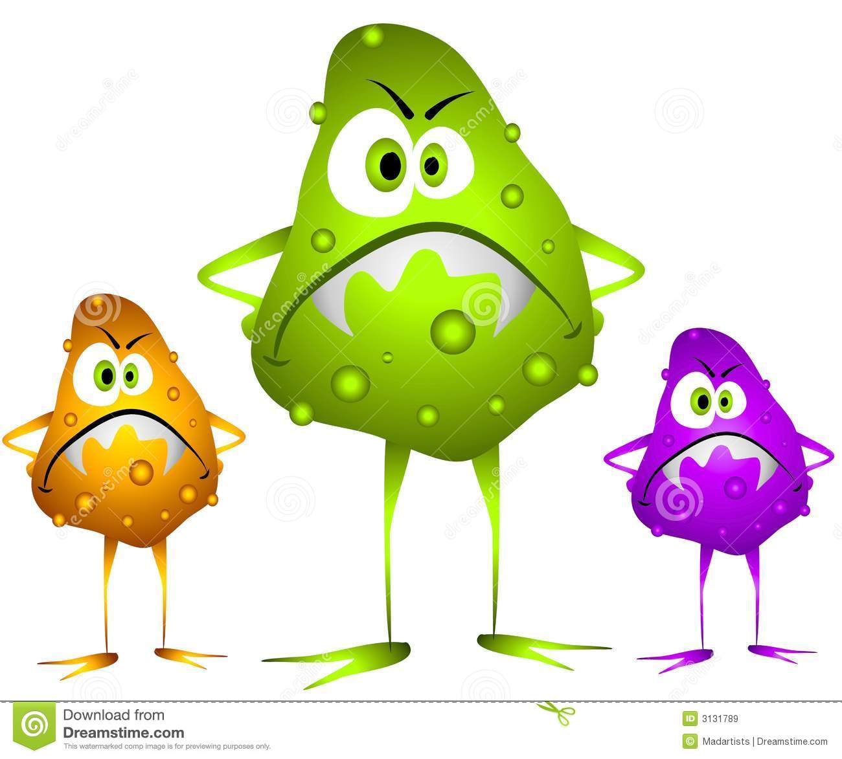
Vírusy a baktérie

Slide 2
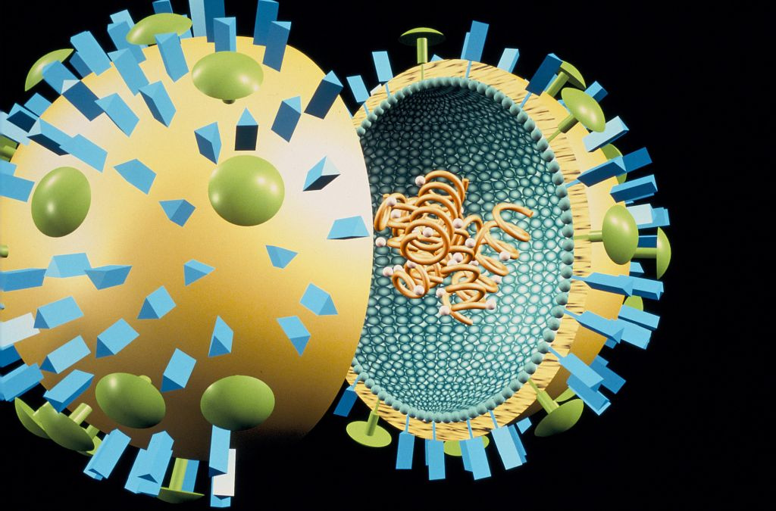
Vírusy
Nemajú bunkovú stenu
Patria k najjednoduchším organizmom
Telo tvorí bielkovinový obal a dedičná informácia

Slide 3
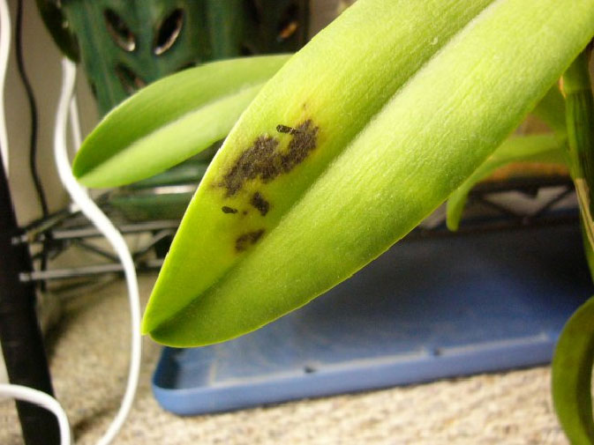
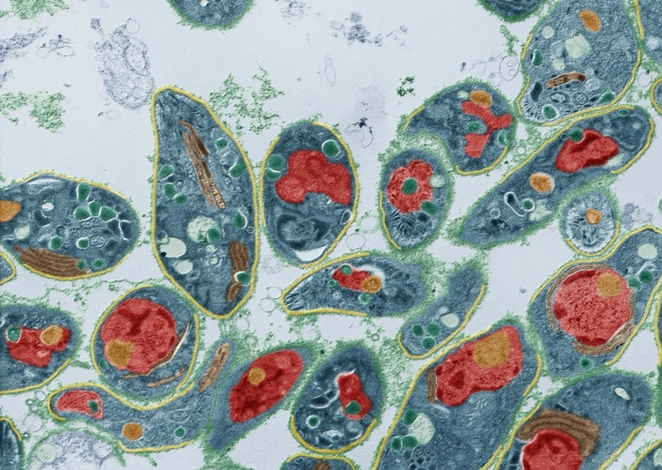
Vírusy sú vnútrobunkové parazity – žijú a rozmnožujú sa v tele inej bunky
Spôsobujú nákazlivé ochorenia - na rastlinách, živočíchoch aj ľuďoch

Slide 4
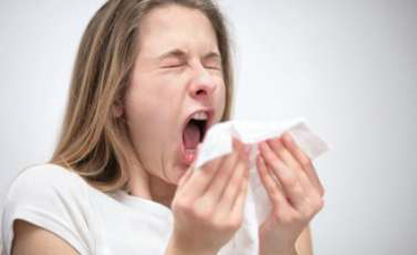
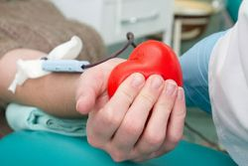
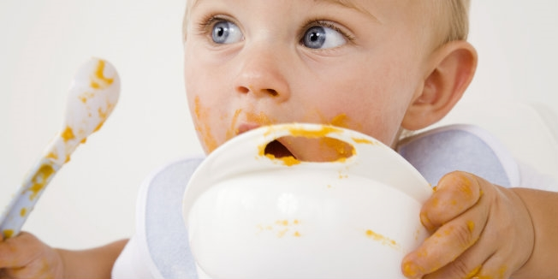
Prenos: vdýchnutím, prehltnutím, krvou

Slide 5
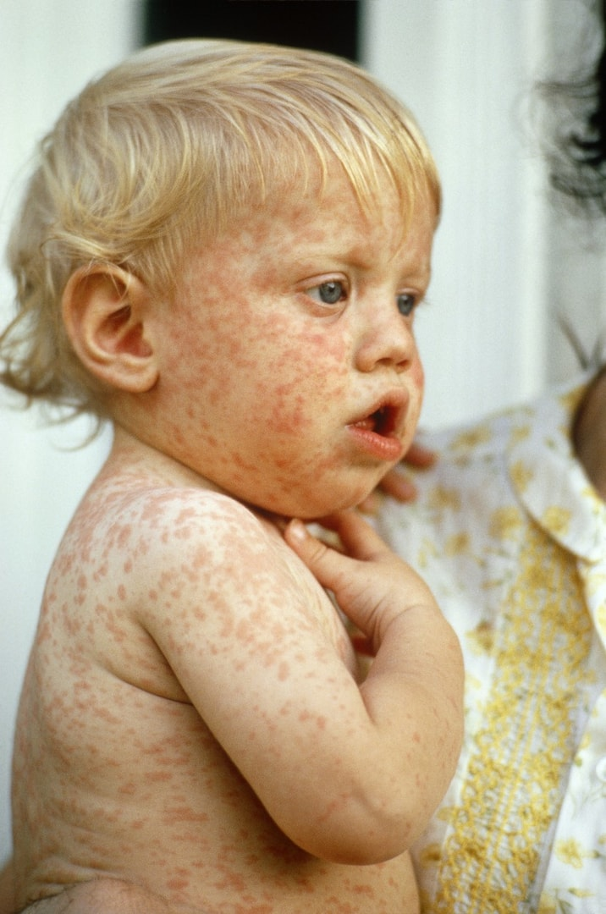
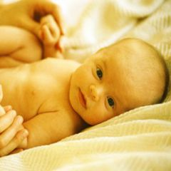
Ochorenia :
Chrípka
Žltačka
Kiahne
Osýpky
AIDS
Zápal mozgových blán
Detská obrna

Slide 6
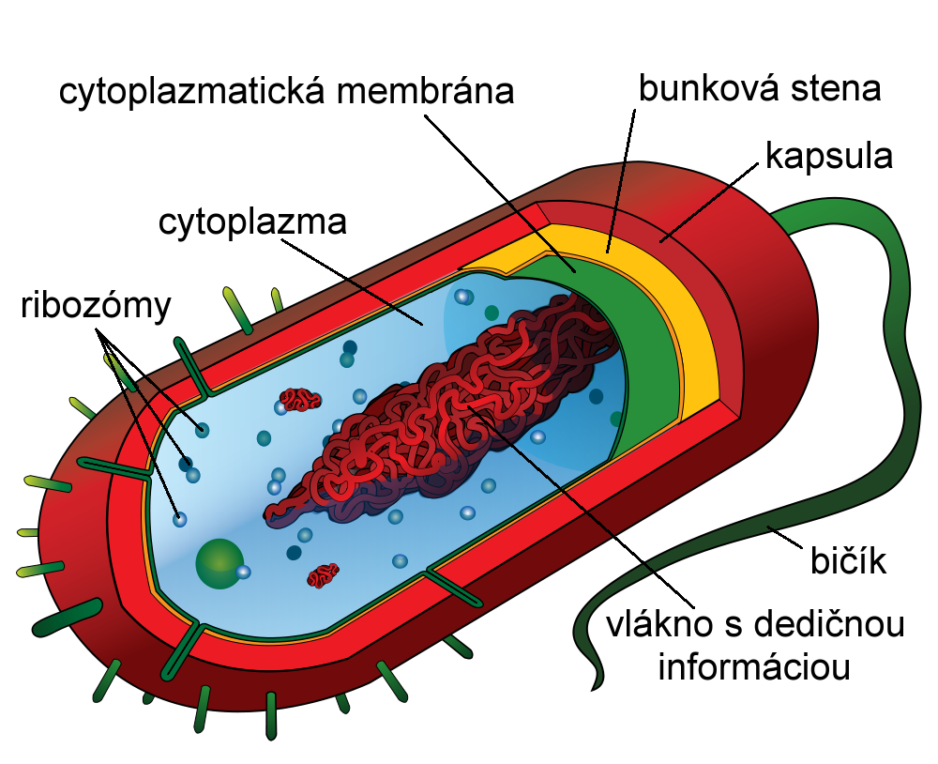
Telo baktérií tvorí len 1 bunka !!!

Slide 7
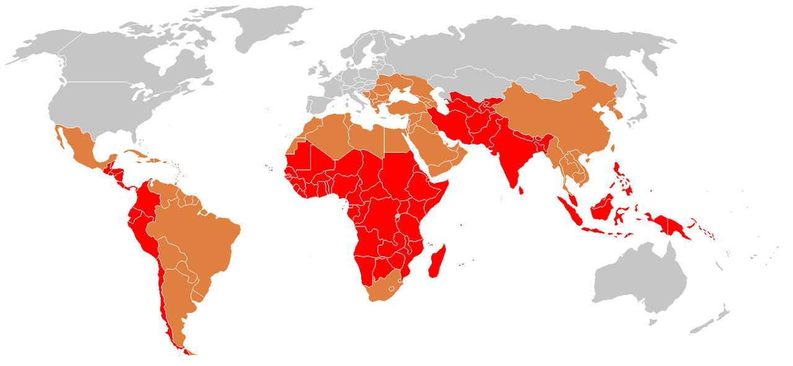
Ochorenia :
- Týfus (brušný týfus), rozšírenie vo svete

Slide 8
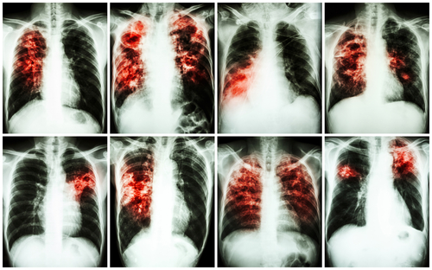
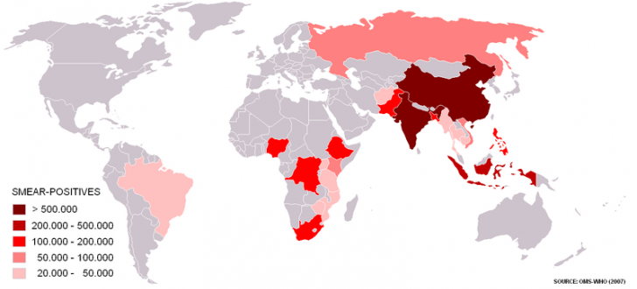
Tuberkulóza

Slide 9
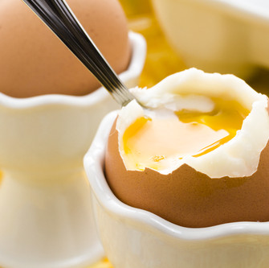
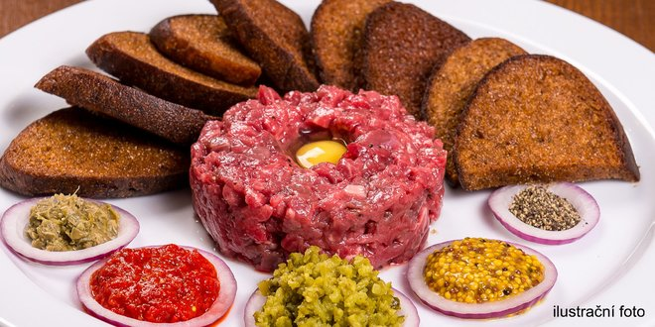
Salmonelóza

Slide 10
- angína
- zápal stredného ucha
- zápal priedušiek
- zápal pľúc

Slide 11
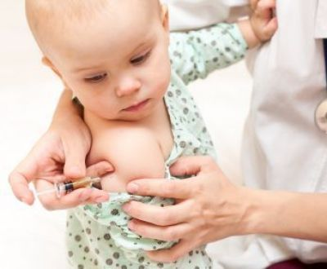
Predchádzanie vírusovým a bakteriálnym ochoreniam
umývanie rúk
správna životospráva (konzumácia ovocia a zeleniny)
dostatok pohybu na čerstvom vzduchu
očkovanie

Slide 12
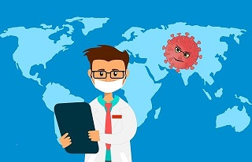
A čo Covid – 19?

Slide 13
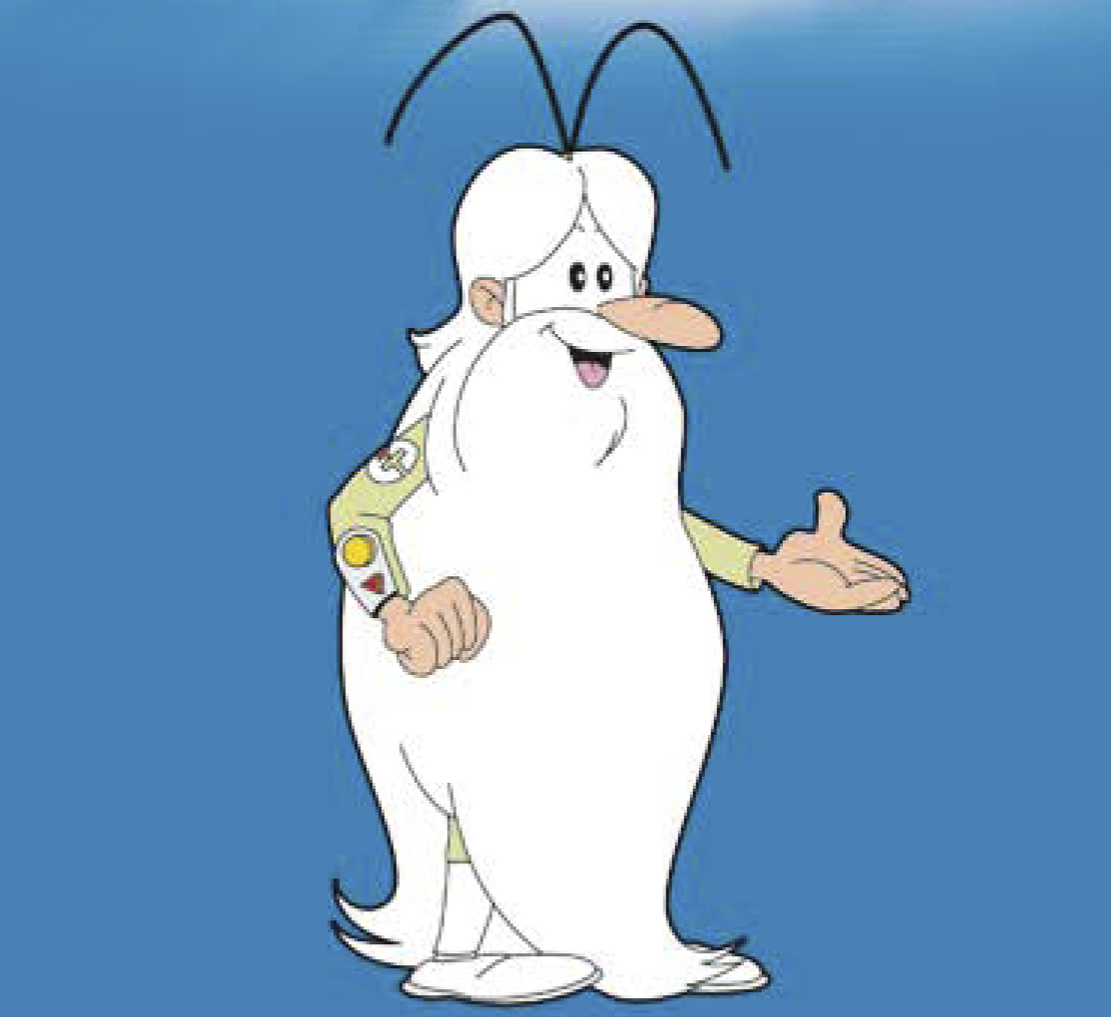
Ďakujem za pozornosť
:D

